Slide 1
Transparansi dan pertukaran Informasi sebagai upaya Kerjasama Tax Treaty Indonesia dengan berbagai Negara
Oleh:
Dr. Hiqma Nur Agustiningsih., SE., M.Si., Ak.
SEMINAR INTERNASIONAL DAN PELATIHAN PERPAJAKAN
UNIVERSITAS ISLAM MALANG

Slide 2

Definisi Pajak
adalah kontribusi wajib kepada negara yang terutang oleh orang pribadi atau badan yang bersifat memaksa berdasarkan Undang-Undang dengan tidak mendapatkan imbalan secara langsung dan digunakan untuk keperluan Negara bagi sebesar-besarnya untuk kemakmuran rakyat. (Pasal 1 Undang-Undang No. 16 Tahun 2009 tentang Ketentuan Umum Perpajakan).

Slide 3

MENGAPA
KITA HARUS
BAYAR PAJAK ?
PERLU NGGAK SIH ...
BAYAR PAJAK ???
BUAT
APA ...???
TENTU
PERLU
DONK !!!

Slide 4



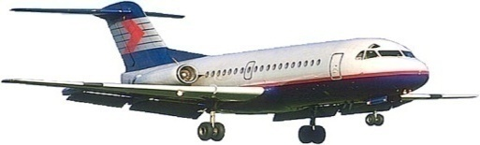
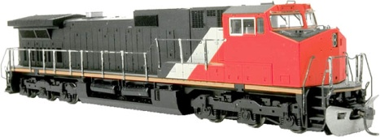


bayar pajak
bayar pajak
Wajib Pajak
Wajib Pajak
NEGARA/PEMERINTAH
(Direktorat Jenderal Pajak)
UANG PAJAK UNTUK
MEMBIAYAI
PEMERINTAH DALAM MENYELENGGARAKAN
PEMERINTAHAN/NEGARA

Slide 5
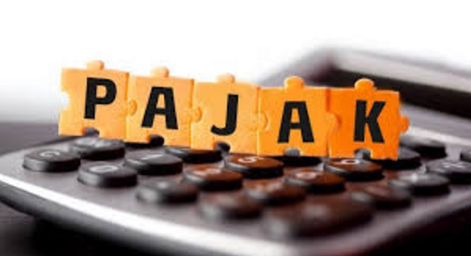
Sistem Perpajakan di Indonesia
Self Assesment System
Official Assesment System
Global taxation System
Global Schedular Taxation

Slide 6

OFFICIAL ASSESSMENT vs. SELF ASSESSMENT
Dalam Official Assessment System, besarnya pajak yang terutang ditentukan/ditetapkan setiap tahun oleh administrasi perpajakan
Dalam Self Assessment System, kepada WP diberi kepercayaan:
untuk mendaftarkan diri guna memperoleh NPWP & Pengukuhan Pengusaha Kena Pajak
untuk menghitung, memperhitungkan, membayar & melaporkan sendiri pajak yang terutang
Sistem pemungutan pajak tersebut mempunyai arti bahwa:
penentuan besarnya pajak yang terutang dipercayakan kepada Wajib Pajak sendiri
ayo … ayo … daftarkan diri, hitung sendiri, setor sendiri, lapor sendiri
Administrasi perpajakan berperan aktif melaksanakan tugas-tugas:
PENYULUHAN, PELAYANAN, PENGAWASAN dan PENERAPAN SANKSI
sesuai dengan peraturan perundang-undangan perpajakan yang berlaku.

Slide 7
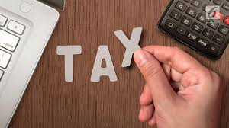
Self Assesment System
suatu sistem pemungutan pajak yang memberi wewenang penuh kepada WP untuk menghitung, memperhitungkan, menyetor, dan melaporkannya sendiri besarnya pajak yang terutang.
Ciri-cirinya:
a. Wajib Pajak bersifat aktif
b. Fiskus tidak ikut campur dalam penentuan besarnya utang pajak

Slide 8
Official Assessment System
Adalah suatu sistem pemungutan yang memberikan wewenang kepada pemerintah (fiskus) untuk menentukan besarnya pajak terutang.
Ciri-cirinya :
a. Wewenang untuk menentukan besarnya pajak terutang kepada fiskus;
b. Wajib pajak bersifat pasif;
c. Utang pajak timbul setelah dikeluarkan surat ketetapan pajak oleh fiskus.

Slide 9
Global Schedular Taxation
Dalam sistem ini penghasilan-penghasilan tertentu dikenakan tarif sendiri-sendiri berdasarkan aturan yang berlaku. Misal : PPh Final atas Pengalihan hak atas tanah dan bangunan sebesar 10%.
Ciri-cirinya:
Mempercepat masuknya penerimaan negara dan penyederhanaan administrasi perpajakan.
Ketidakadilan dalam perpajakan karena seharusnya atas semua penghasilan yang diperoleh dijumlahkan dan diterapkan satu tarif saja yaitu tarif progresif.

Slide 10
Global Taxation
Sistem pengenaan pajak atas penghasilan dengan cara menjumlahkan semua jenis tambahan kemampuan ekonomis dimanapun diperoleh, di Indonesia dan di luar negeri, lalu atas seluruh penghasilan tersebut diterapkan struktur tarif progresif yang berlaku atas semua Wajib Pajak.
Ciri-cirinya:
Memenuhi konsep keadilan dalam perpajakan, yaitu keadilan horizontal dan keadilan vertical.Keadilan horizontal dimana beban pajaknya sama atas semua WP yang mendapatkan penghasilan yang sama dengan jumlah tanggungan yang sama tanpa membedakan jenis penghasilan/sumber penghasilan (Equal treatment for the Equals). Keadilan vertical dimana orang dengan tambahan kemampuan ekonomis yang berbeda dikenakan Pajak Penghasilan yang berbeda setara dengan perbedaannya. (Unequal treatment for the unequals)

Slide 11
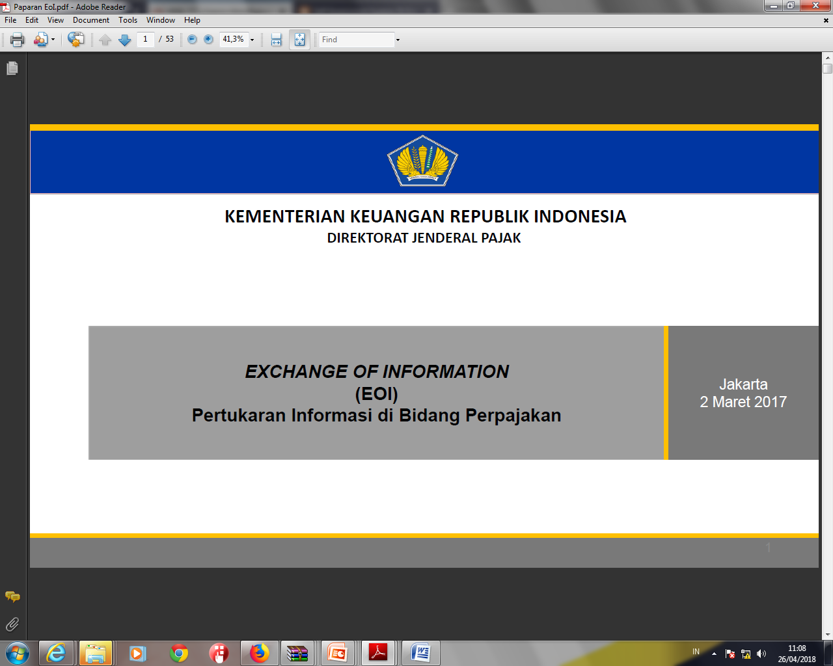

Slide 12
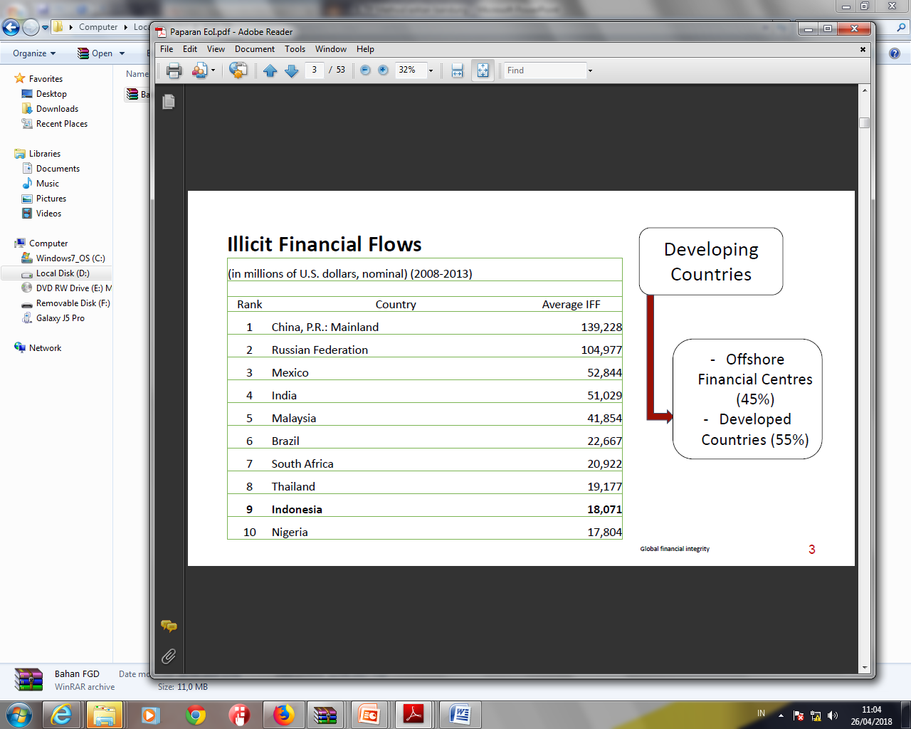

Slide 13
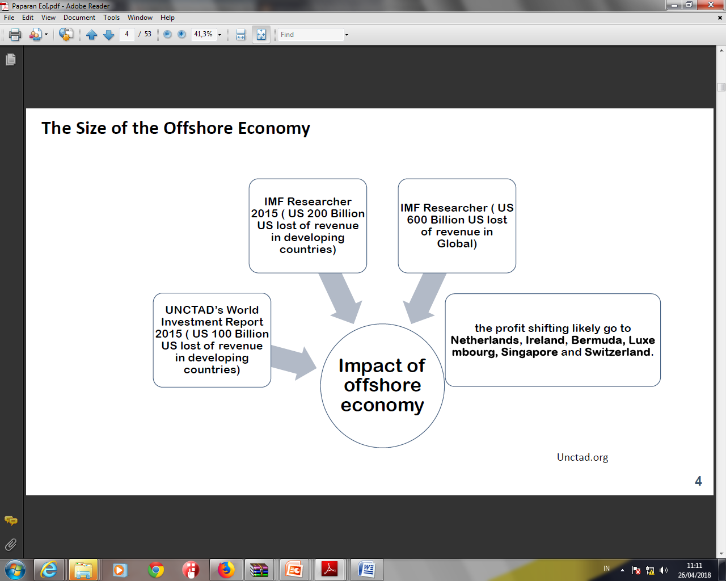

Slide 14
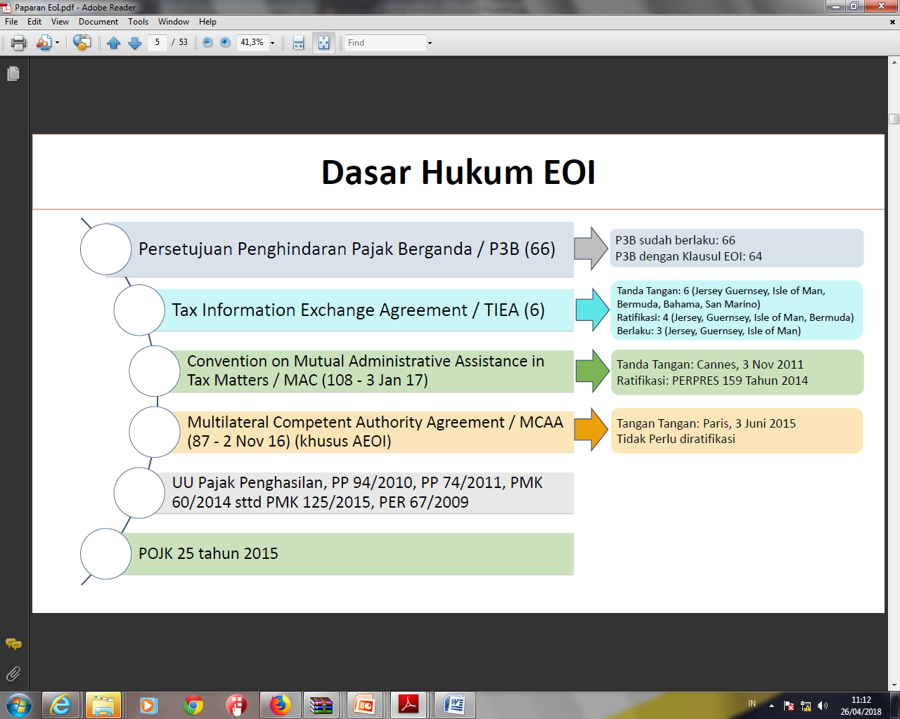

Slide 15
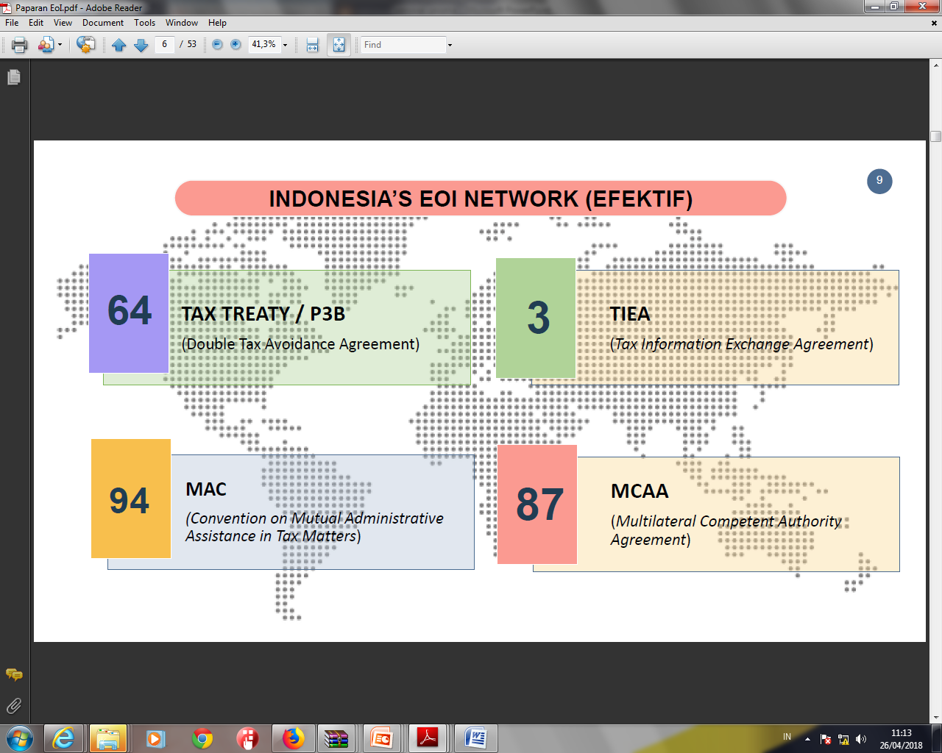

Slide 16
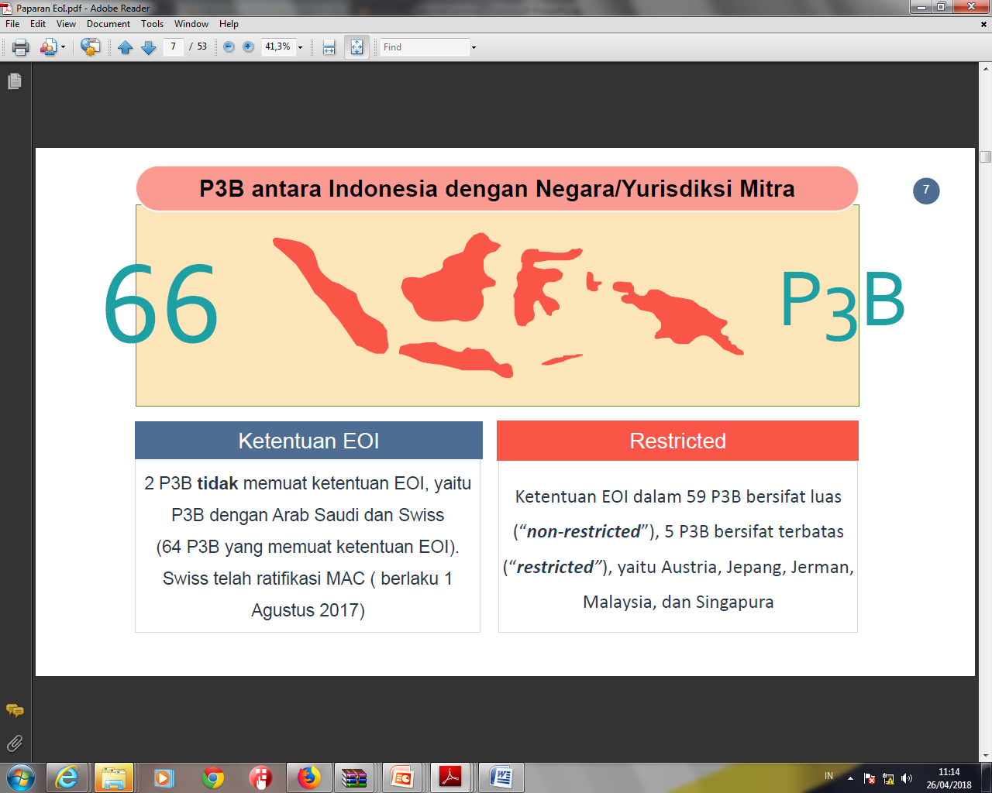

Slide 17
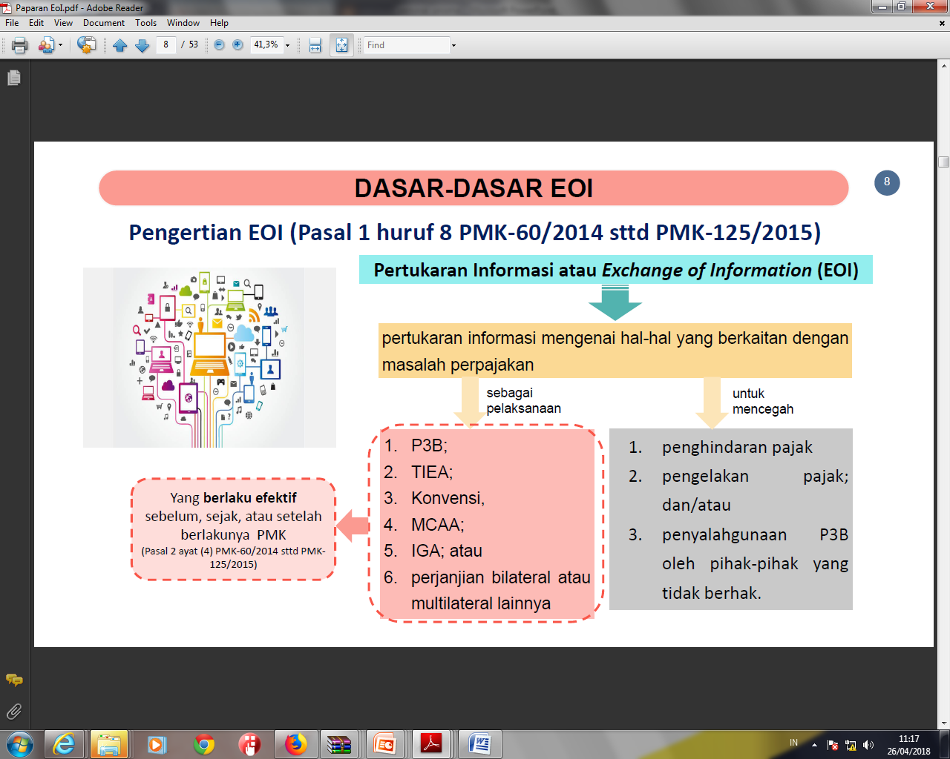

Slide 18
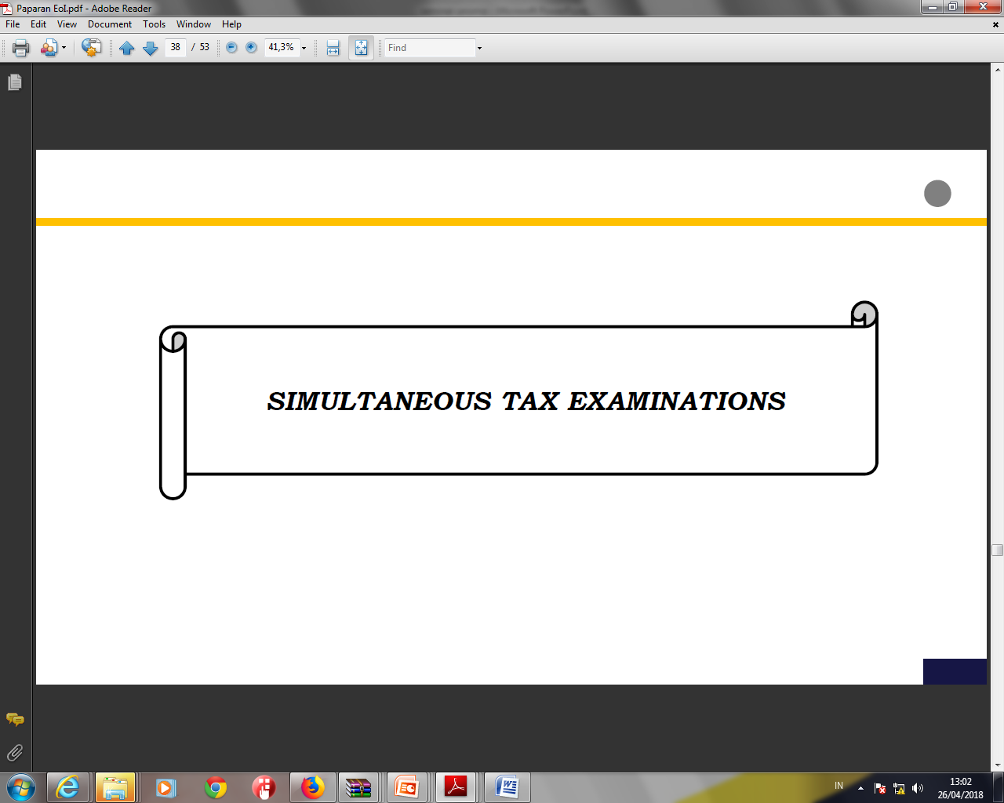

Slide 19
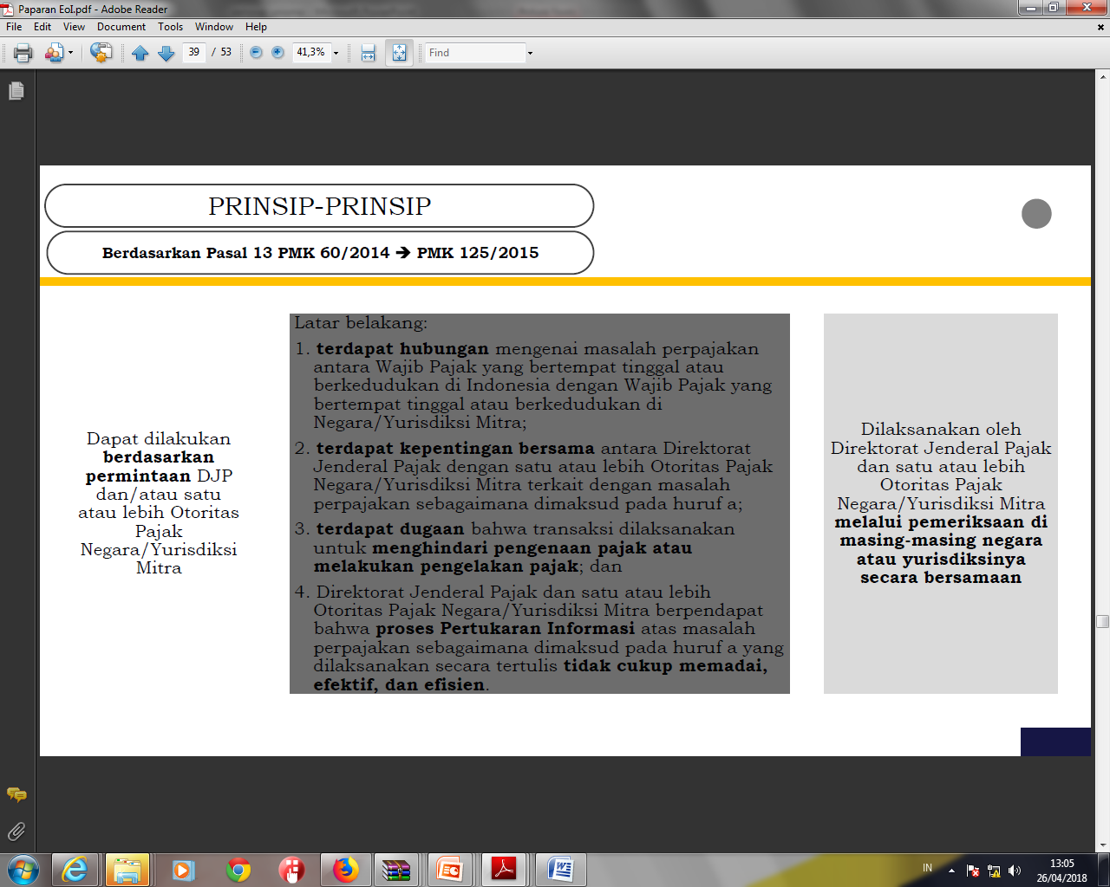

Slide 20
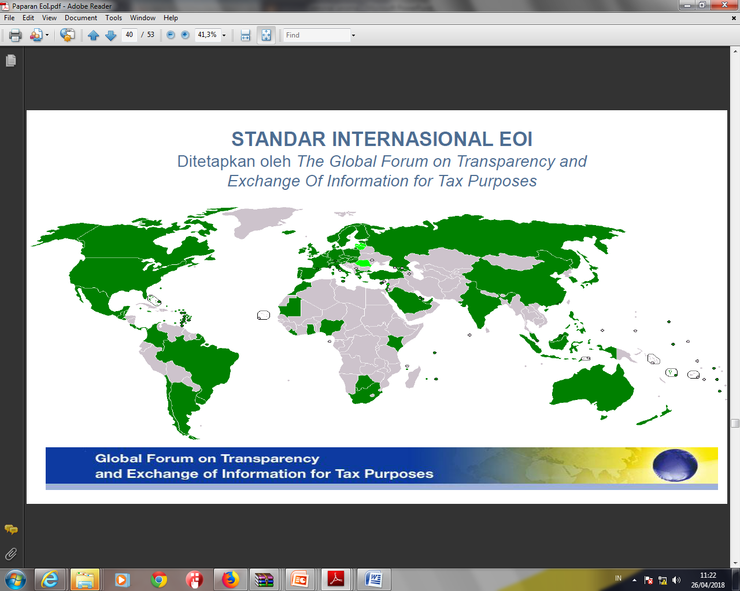

Slide 21
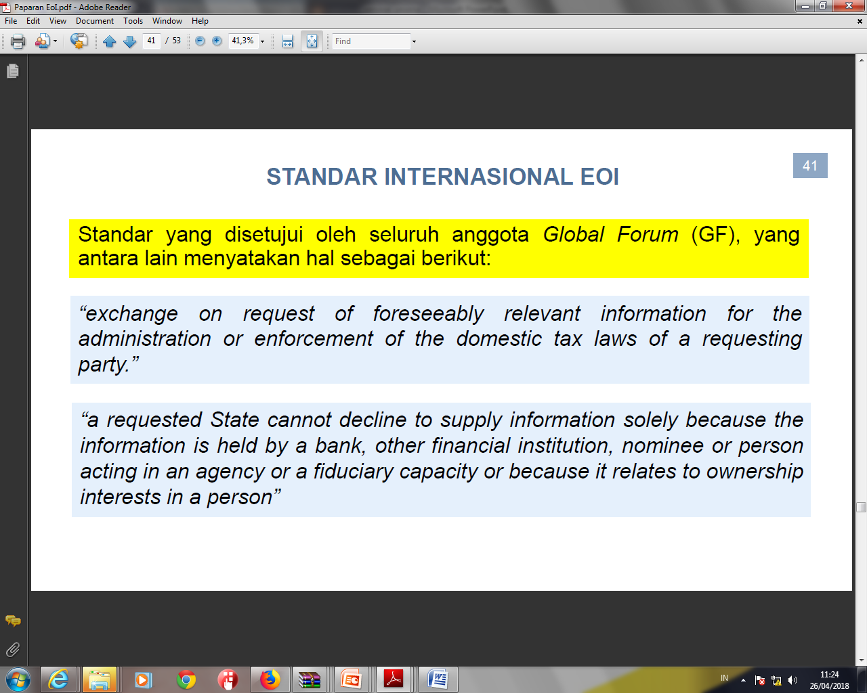

Slide 22
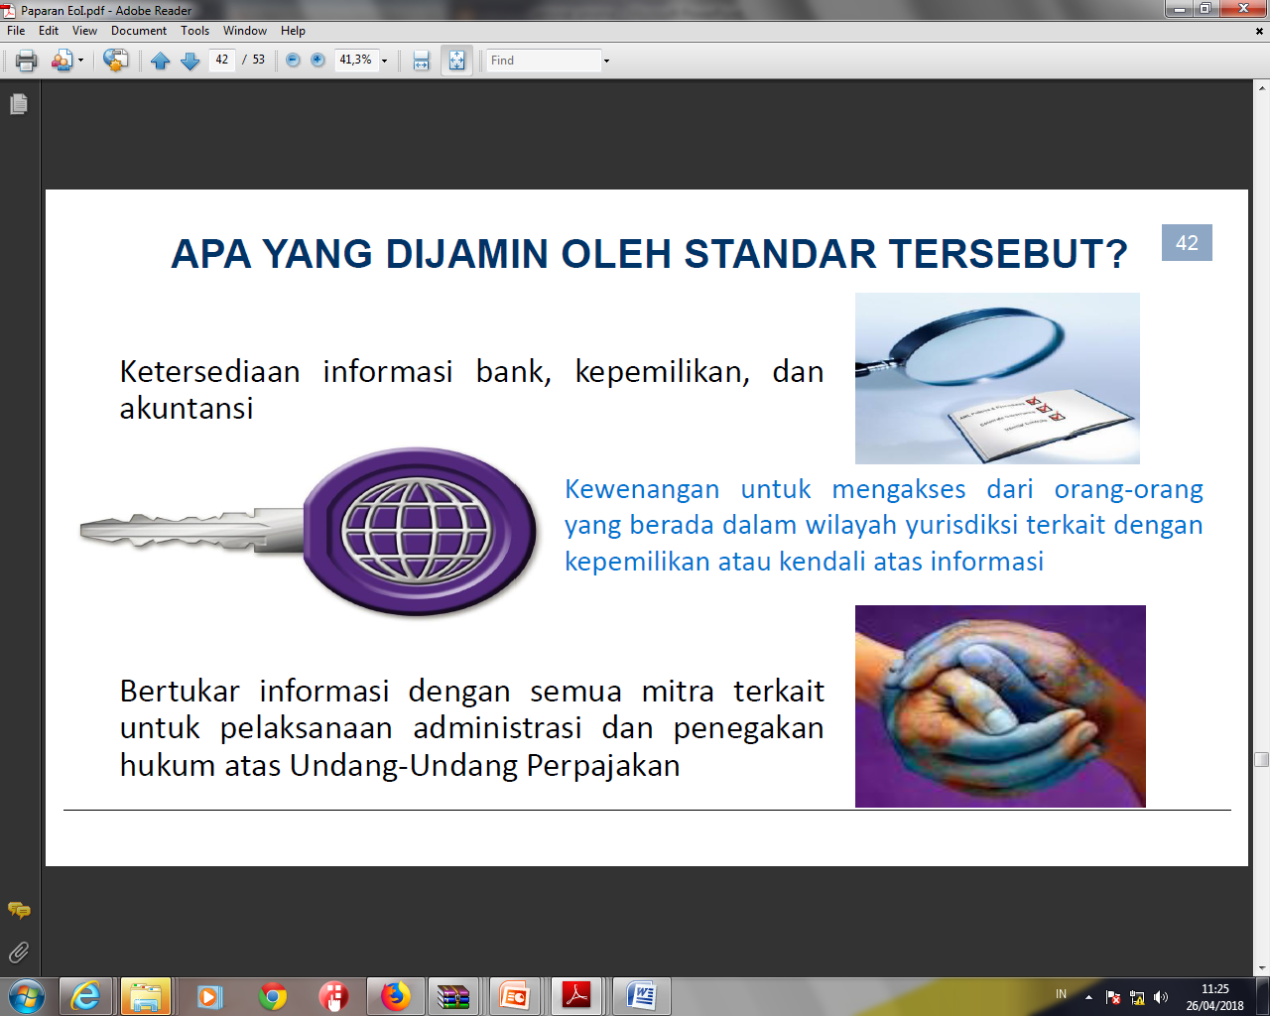

Slide 23
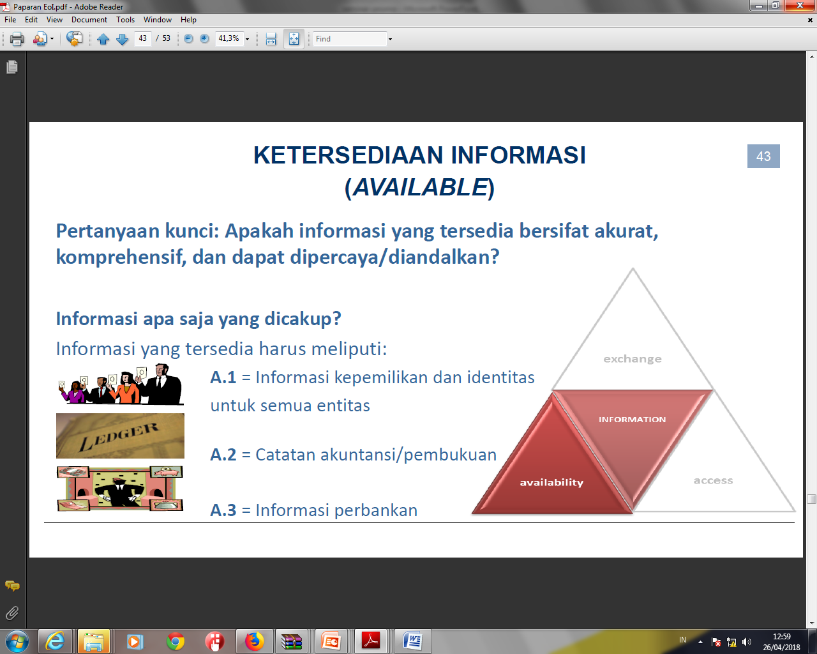

Slide 24
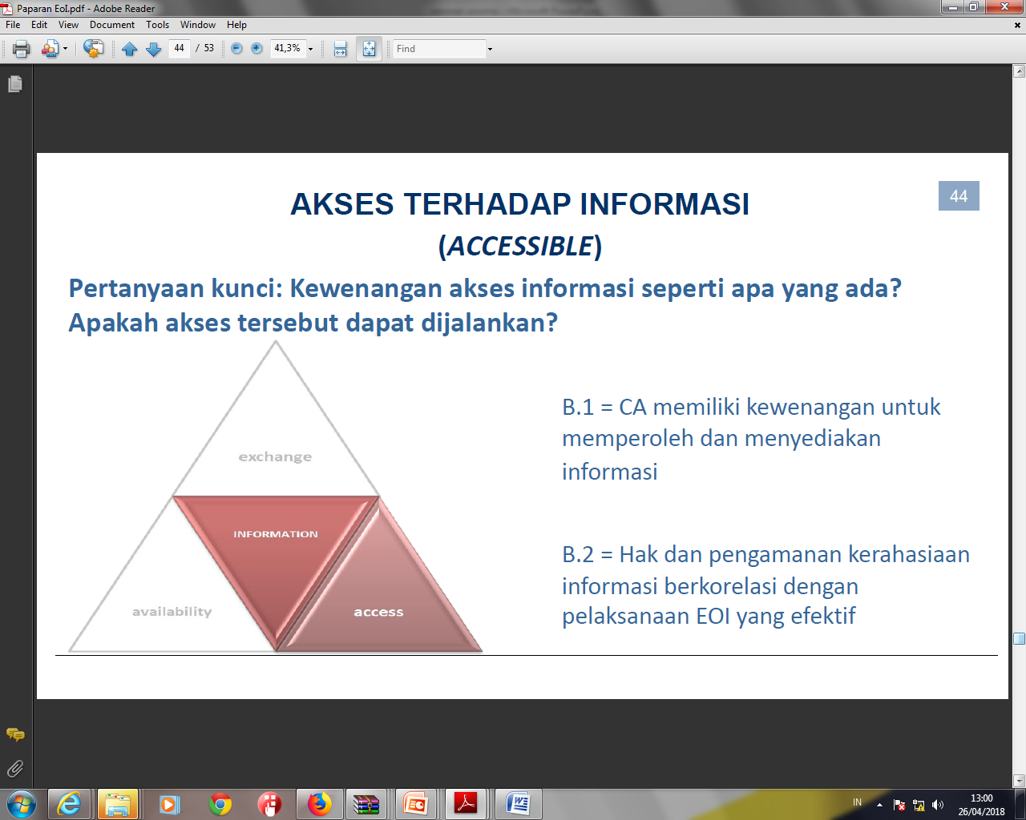

Slide 25
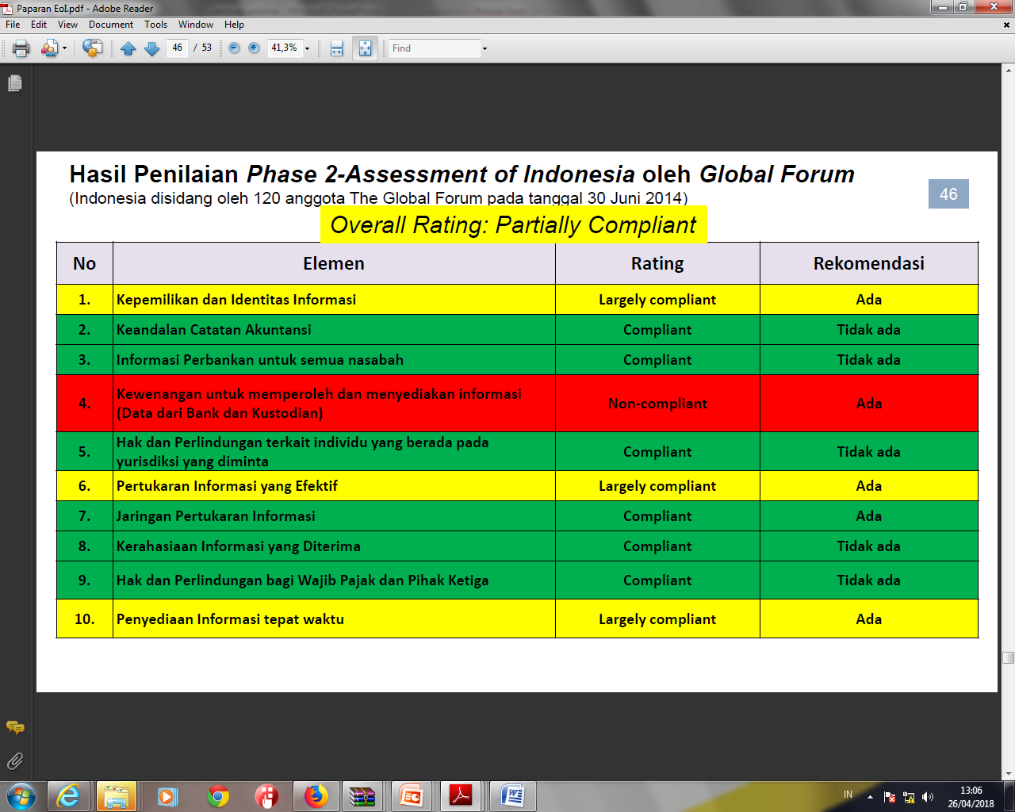

Slide 26
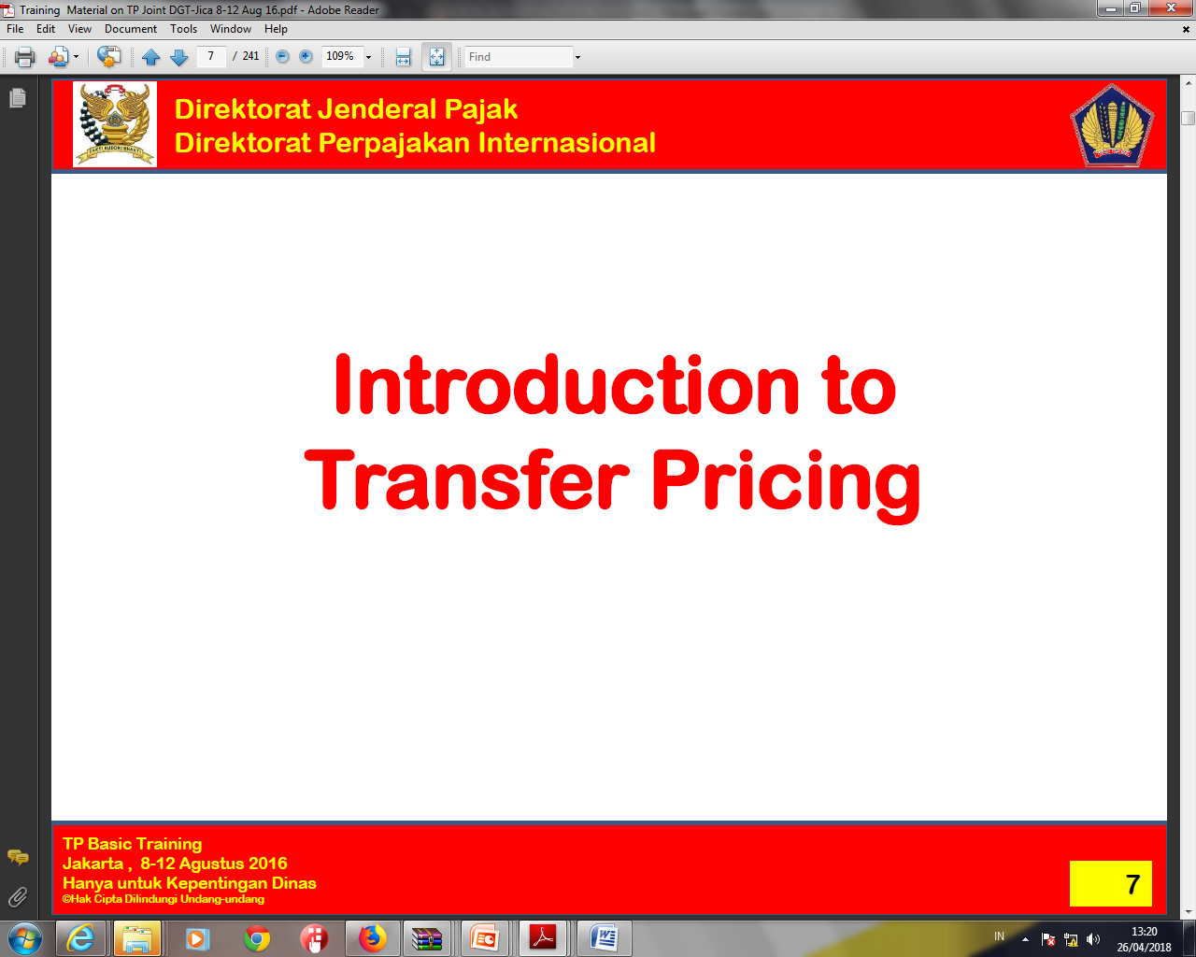

Slide 27
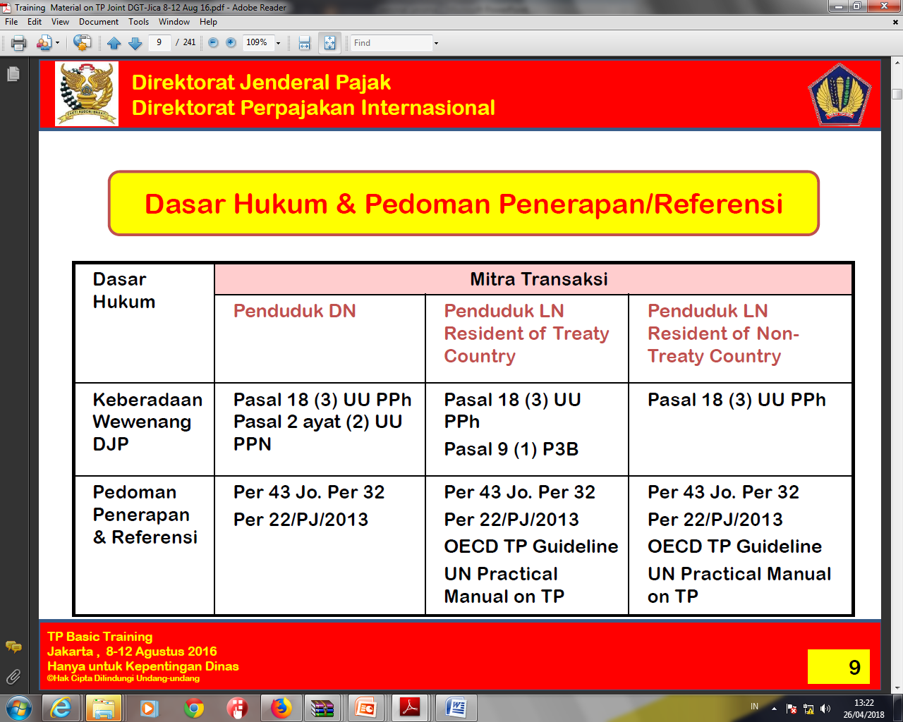

Slide 28
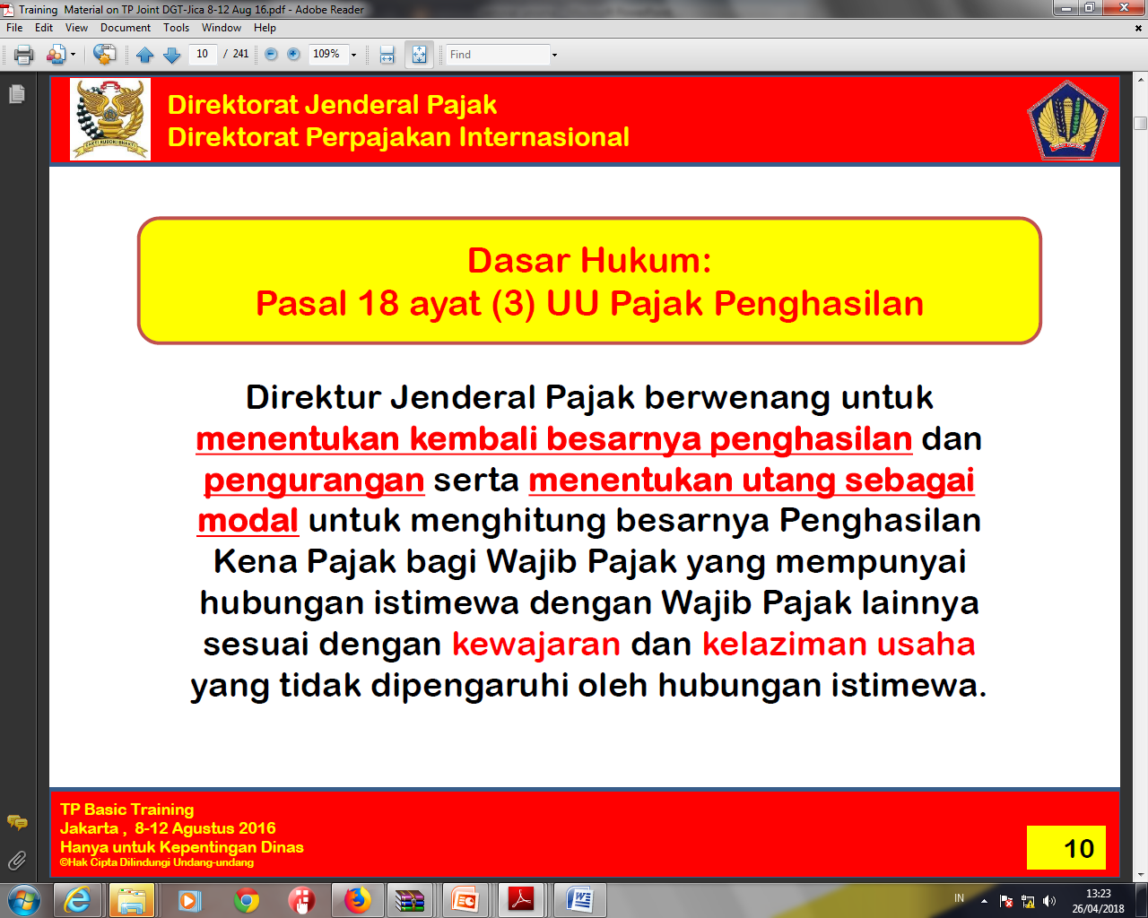

Slide 29
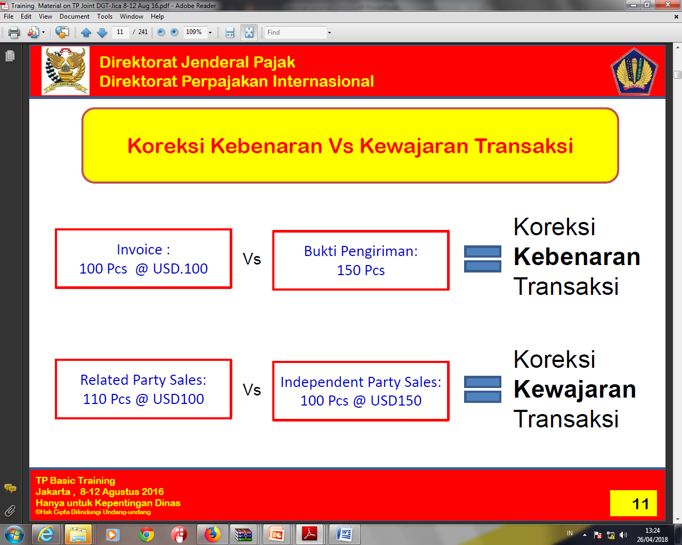

Slide 30
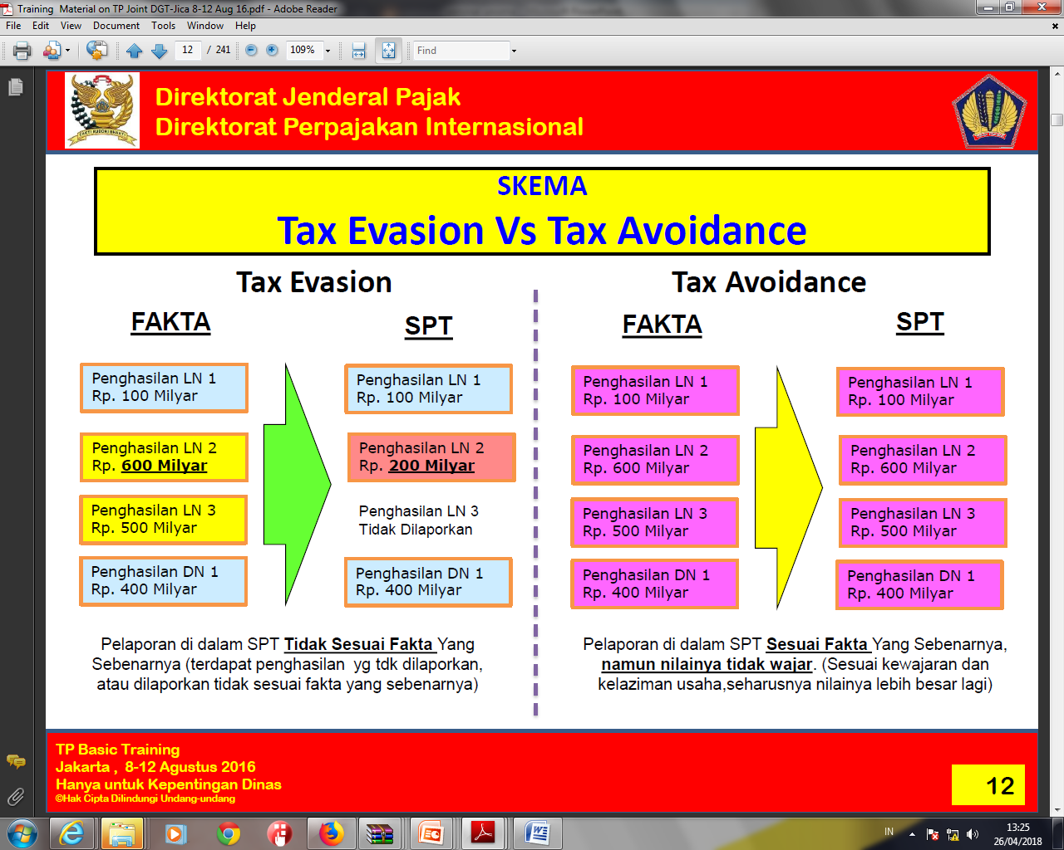

Slide 31
